Slide 1
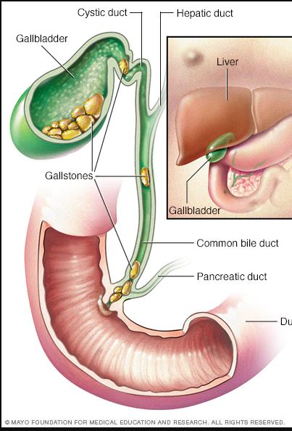
SỎI TÚI MẬT
CHUYÊN ĐỀ:
Sinh viên trình bày: Bùi Kim Cúc - Y17E - Tổ 29

Slide 2
NỘI DUNG
1. Tổng quan về sỏi túi mật
2. Triệu chứng lâm sàng
3. Cận lâm sàng
4. Chẩn đoán xác định
5. Điều trị

Slide 3
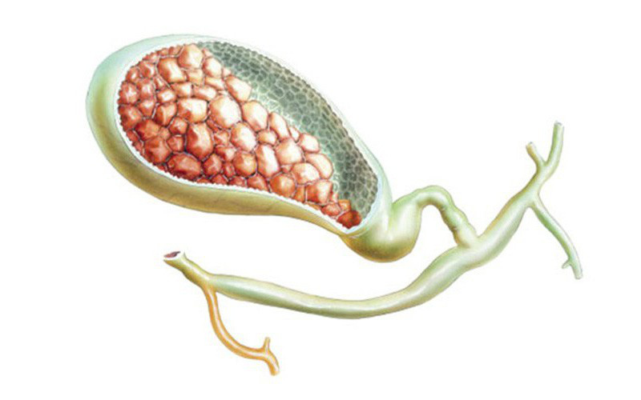
TỔNG QUAN VỀ SỎI TÚI MẬT

Slide 4
Sỏi túi mật
Không triệu chứng (70%)
Có triệu chứng
Viêm túi mật cấp do sỏi
Sỏi túi mật biến chứng
Viêm tụy cấp do sỏi TM di trú
Viêm túi mật mạn tính
Ung thư túi mật, hội chứng Mirizzi..
Sỏi OMC

Slide 5
DỊCH TỄ
Châu Âu: Tỷ lệ chung khoảng 10%
Hoa Kỳ: chi phí cho các TH cắt túi mật mỗi năm (khoảng 80.000 TH) là 8-10 tỷ đô la, chỉ đứng sau bệnh trào ngược dạ dày thực quản
Việt Nam: sỏi mật 3,32%-6,11%, chủ yếu là sỏi túi mật
Lứa tuổi thường gặp nhất: 50-60 tuổi
Tỷ lệ sỏi túi mật ngày càng tăng, sỏi trong và ngoài gan giảm
Giảm tỷ lệ sỏi calci bilirubinat, tăng tỷ lệ sỏi cholesterol túi mật

Slide 6
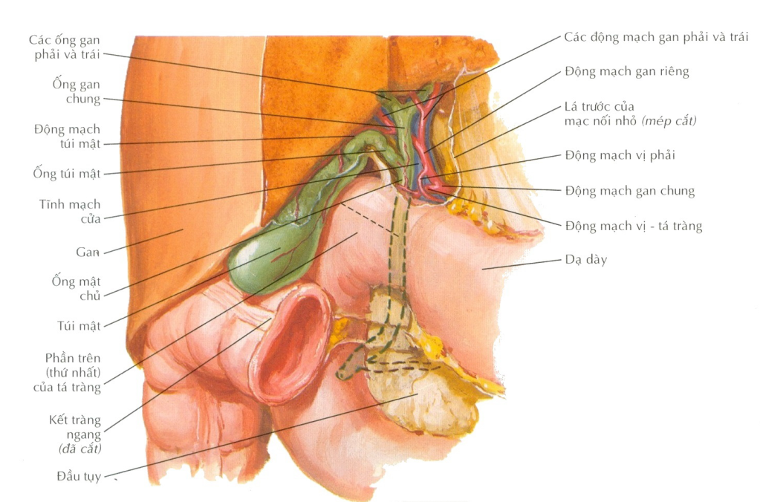
GIẢI PHẪU
Túi chứa hình quả lê
Nằm ở mặt tạng của gan (giường túi mật)
Được cấp máu bởi ĐM túi mật

Slide 7
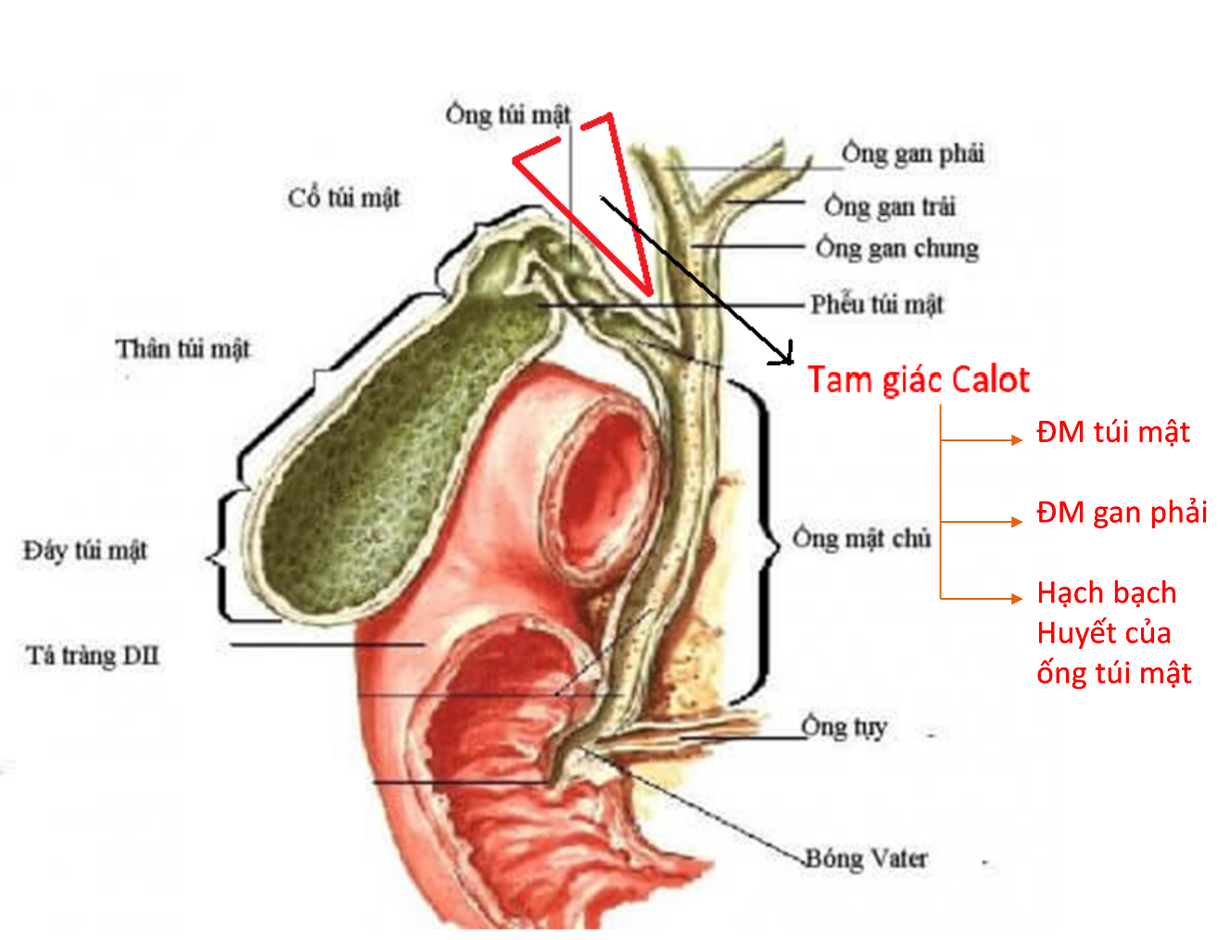
GIẢI PHẪU
Dài: 7-10cm, ĐK 3-5cm
Cô đặc và dự trữ mật
Chứa khoảng 30-60ml dịch mật (PH 7.2)

Slide 8
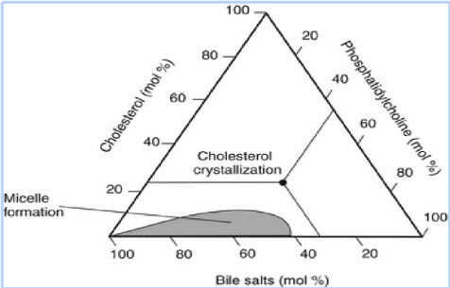
CƠ CHẾ BỆNH SINH
4 yếu tố cơ bản cho sự hình thành sỏi:
Sự bão hòa dịch mật được tiết ra
Sự cô đặc dịch mật ở túi mật làm tăng nồng độ các chất hòa tan và calcium
Có nhân kết tủa (glycoprotein và immunoglobulins)
Sự giảm tống xuất dịch mật
Tam giác Small: MốI liên hệ giữa nồng độ muối mật, cholesterol và lecithine trong dịch mật. Khi nồng độ cholesterol tăng hoặc nồng độ muối mật, lecithine giảm sẽ hình thành các tinh thể cholesterol và tạo sỏi

Slide 9
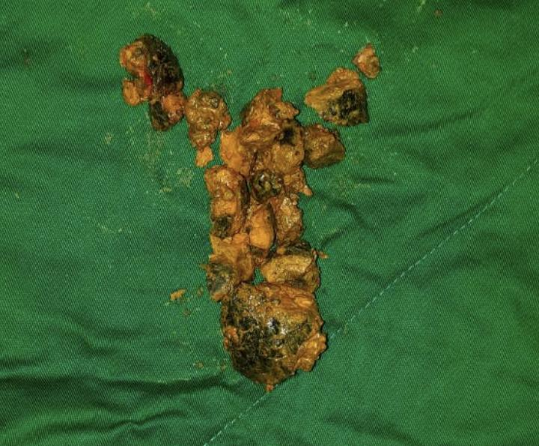
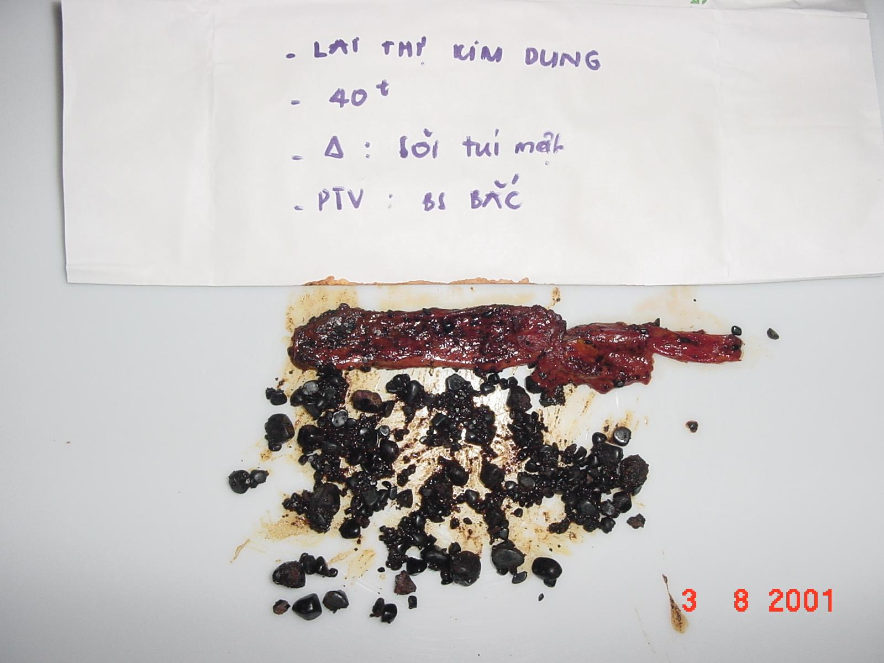
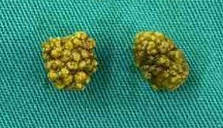
PHÂN LOẠI
Sỏi túi mật
Sỏi sắc tố
Sỏi cholesterol
Sỏi hỗn hợp
Sỏi sắc tố đen
Sỏi sắc tố nâu

Slide 10
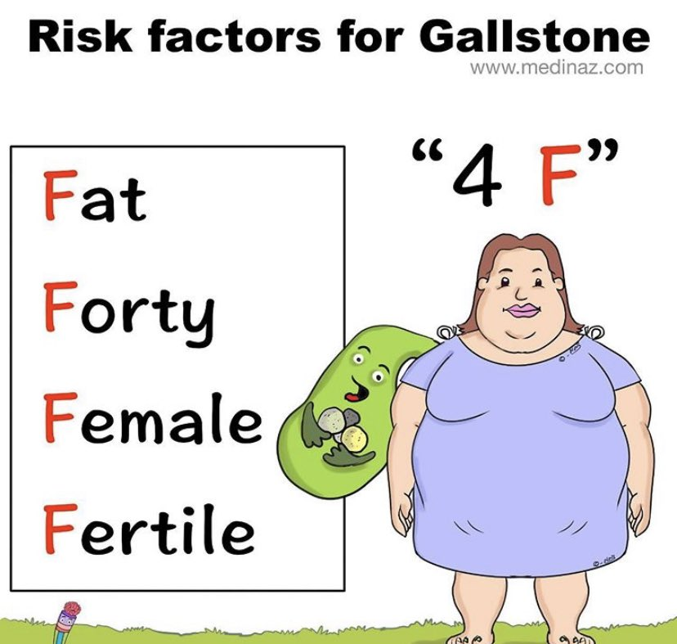
YẾU TỐ NGUY CƠ

Slide 11
TRIỆU CHỨNG LÂM SÀNG

Slide 12
SỎI TÚI MẬT
Không triệu chứng (70%): Được phát hiện tình cờ qua siêu âm bụng
Cơn đau quặn mật:
Thường xuất hiện sau bữa ăn, có thể gặp đau về đêm
Vị trí: trên rốn hoặc dưới sườn phải
Đau liên tục
Hướng lan: sau lưng hoặc lên bả vai phải
Thời gian: kéo dài vài phút đến vài giờ, thường không kéo dài quá 6h
Mức độ đau: có thể từ nhẹ đến nặng khiến BN vã mồ hôi, buồn nôn, nôn do phản xạ.

Slide 13
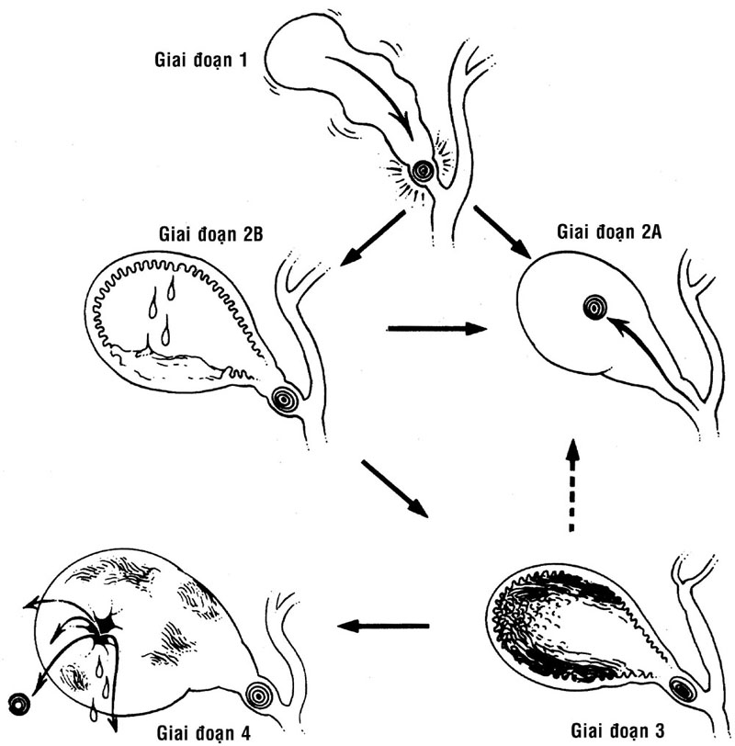
VIÊM TÚI MẬT CẤP
Giai đoạn 1: Sỏi kẹt cổ túi mật
Cơn đau quặn mật
Giai đoạn 2: Viêm túi mật cấp phù nề
Đau dưới sườn phải liên tục, có thể lan vai phải
Dấu hiệu Murphy (+): độ nhạy và độ đặc hiệu trong chẩn đoán viêm túi mật cấp tương ứng là 97% và 48%.
Túi mật căng to, ấn đau, có thể sờ thấy được trên lâm sàng
Đề kháng thành bụng và sốt có thể có hoặc không

Slide 14
VIÊM TÚI MẬT CẤP
Giai đoạn 3: Viêm túi mật mủ
- Đề kháng thành bụng rõ
- Dấu hiệu nhiễm trùng rõ
Giai đoạn 4: Viêm túi mật hoại tử
- Dấu hiệu viêm phúc mạc khu trú hay toàn thể
- Dấu hiệu nhiễm trùng, nhiễm độc
Tiền căn có những cơn đau quặn mật trước đó/tiền căn sỏi túi mật chưa điều trị

Slide 15
VIÊM TÚI MẬT MẠN
Viêm túi mật mạn được định nghĩa là tình trạng viêm mạn của vách túi mật do:
- Viêm túi mật bán cấp hoặc cấp tái diễn nhiều lần.
- Kích thích cơ học liên tục do sự hiện diện của sỏi túi mật.
Cơn đau quặn mật là triệu chứng thường gặp nhất, thường không rầm rộ nên bệnh nhân thường bỏ qua.

Slide 16
CẬN LÂM SÀNG

Slide 17
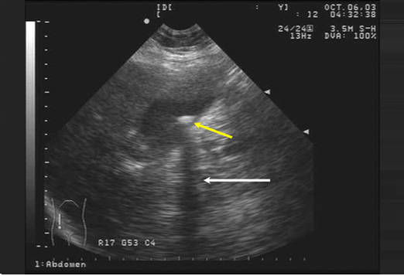
SỎI TÚI MẬT
Siêu âm bụng:
- Là phương tiện đầu tiên được sử dụng khi nghi ngờ có bệnh sỏi mật
Cấu trúc phản âm dày, có bóng lưng, di động
Độ nhạy 84%, độ đặc hiệu 99%
Mùi tên vàng: sỏi mật
Mũi tên trắng: bóng lưng
Nguồn: https://sinhvienykhoa115.wordpress.com/

Slide 18
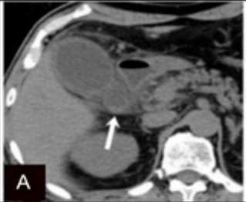
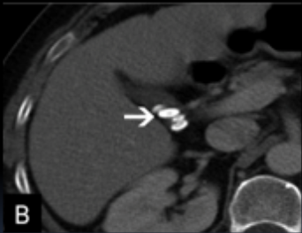
SỎI TÚI MẬT
CT scan bụng:
- Được chỉ định khi cần xác định giải phẫu đường mật chi tiết hơn, giúp xác định nguyên nhân và vị trí tắc nghẽn đường mật
Đậm độ sỏi tùy thuộc vào hàm
lượng canxi chứa trong sỏi
Độ nhạy và độ đặc hiệu lần lượt là 75,8% và 97,6%
Sỏi túi mật trên CT scan (mũi tên) A: Sỏi hàm lượng canxi thấp.
B: sỏi hàm lượng canxi cao

Slide 19
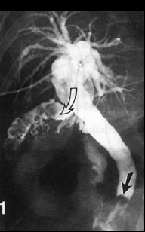
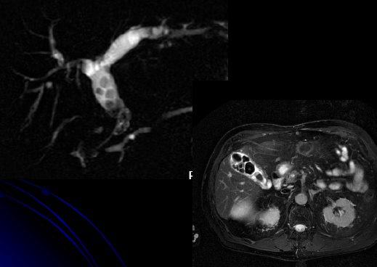
SỎI TÚI MẬT
MRI và MRCP:
Thường không cần thiết trong đa số các trường hợp sỏi túi mật đơn thuần
Không xâm lấn, không tiếp xúc tia xạ, độ nhạy: 96,5% độ đặc hiệu: 97,7% , hữu ích trong các bệnh lý đường mật phức tạp tuy nhiên đắt tiền, không sẵn có.

Slide 20
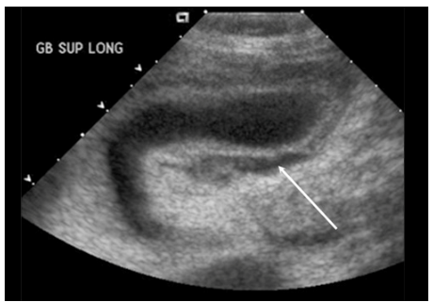
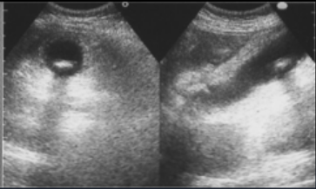
VIÊM TÚI MẬT CẤP
Siêu âm bụng:
Túi mật căng, đường kính ngang >4cm, vách túi mật dày >3mm, có dịch quanh túi mật. Dấu Murphy trên siêu âm (+)
Độ nhạy và độ đặc hiệu lần lượt là 88% và 80%.
Phân biệt với các bệnh lý khác: viêm đường mật cấp, viêm tụy cấp, áp xe gan…

Slide 21
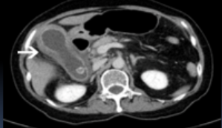
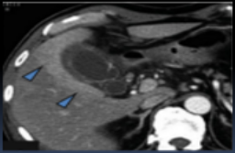
VIÊM TÚI MẬT CẤP
CT scan bụng:
Đặc điểm: Túi mật căng, dày thành, tăng tưới máu gan cạnh túi mật (thì động mạch), tụ dịch (hoặc thâm nhiễm mỡ) quanh túi mật.
Độ nhạy và độ đặc hiệu lần lượt là 94% và 59%. Được đề nghị trong các TH VTMC không điển hình, khó chẩn đoán
Giá trị chẩn đoán cao hơn đối với các biến chứng của viêm túi mật (hoại tử, thủng, áp xe..) và loại trừ các bệnh lý khác.
Viêm túi mật cấp do sỏi trên CT scan
Viêm túi mật cấp với hình ảnh tăng tưới máu gan cạnh túi mật (đầu mũi tên)

Slide 22
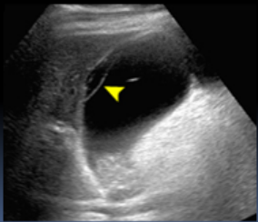
VIÊM TÚI MẬT HOẠI TỬ
Siêu âm bụng:
Đặc điểm: Niêm mạc bị bong ra khỏi thành túi mật, có dạng màng (vách mỏng) trong lòng túi mật

Slide 23
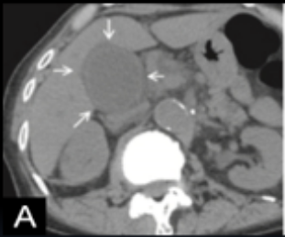
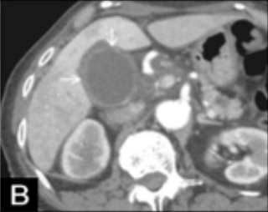
CT scan bụng:
Đặc điểm: Vùng không bắt thuốc trên phim có cản quang là vùng túi mật thiếu máu, hoại tử
VIÊM TÚI MẬT HOẠI TỬ
Viêm túi mật hoại tử trên CT scan
A. Phim không cản quang.
B. Phim thì động mạch với những vị trí không bắt thuốc tương phản do viêm hoại tử

Slide 24
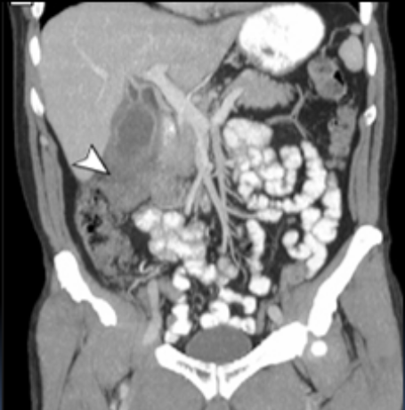
VIÊM TÚI MẬT HOẠI TỬ
CT scan bụng:
Viêm phúc mạc mật do viêm túi mật hoại tử với dịch quanh túi mật trên CT scan (đầu mũi tên)

Slide 25
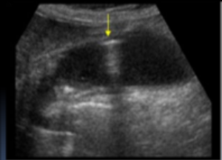
VIÊM TÚI MẬT HOẠI THƯ SINH HƠI
Siêu âm bụng:
Có hình ảnh hơi trên thành hay trong lòng túi mật
Viêm túi mật hoại thư sinh hơi trên siêu âm với hơi trong lòng túi mật (mũi tên)

Slide 26
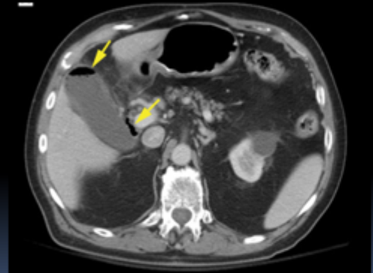
VIÊM TÚI MẬT HOẠI THƯ SINH HƠI
CT scan bụng:
Ngoài các dấu hiệu viêm túi mật cấp, còn có hình ảnh hơi trên thành hay trong lòng túi mật
Viêm túi mật hoại thư sinh hơi trên CT scan với hơi trong lòng túi mật (mũi tên)

Slide 27
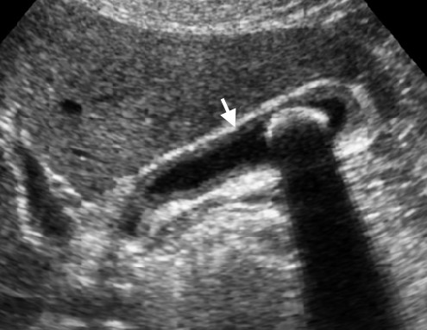
VIÊM TÚI MẬT MẠN
SIÊU ÂM BỤNG
Đặc điểm: túi mật thành dày, co nhỏ, đôi khi xơ teo, khó nhận diện.
Viêm túi mật mạn do sỏi
với thành dày trên siêu âm (mũi tên)

Slide 28
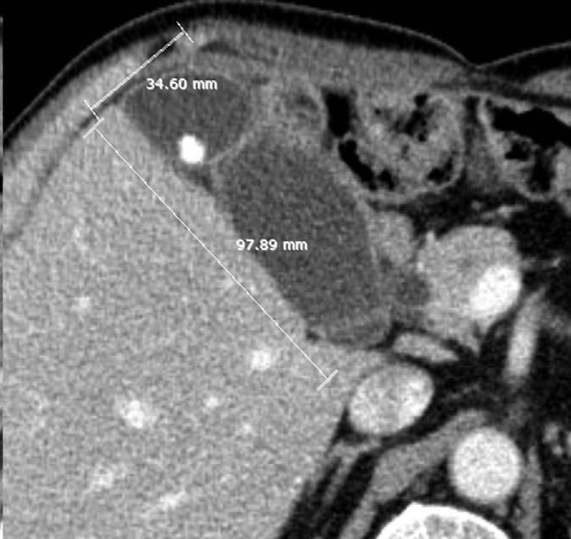
VIÊM TÚI MẬT MẠN
Đặc điểm: sỏi túi mật kèm dày thành, tăng bắt thuốc thành túi mật, túi mật co nhỏ, không tăng tưới máu gan cạnh túi mật (thì động mạch), không tụ dịch (hoặc thâm nhiễm mỡ) quanh túi mật.
Viêm túi mật mạn do sỏi trên CT Scan

Slide 29
CHẨN ĐOÁN

Slide 30
CHẨN ĐOÁN VIÊM TÚI MẬT CẤP THEO TOKYO GUIDELINES 2018
A. Dấu hiệu viêm khu trú:
(1) Dấu Murphy’s, (2) ¼ trên phải có khối/ ấn đau/ đề kháng.
B. Dấu hiệu viêm toàn thân:
(1) Sốt (2) Tăng CRP, (3) Tăng bạch cầu .
C. Hình ảnh học đặc trưng của viêm túi mật cấp
→ Nghi ngờ viêm túi mật cấp: 1 tiêu chuẩn A + 1 tiêu chuẩn B.
→ Chẩn đoán xác định viêm túi mật cấp: 1 tiêu chuẩn A + 1 tiêu chuẩn B +1 tiêu chuẩn C.
VIÊM TÚI MẬT CẤP

Slide 31
Viêm túi mật cấp nặng (Độ III) | Khi có 1 trong 6 tiêu chuẩn sau: Rối loạn chức năng thần kinh: rối loạn tri giác. Rối loạn chức năng tuần hoàn: tuột huyết áp cần dopamin ≥ 5 µg/kg/phút hoặc bất kỳ liều nào của norepinephrine. Rối loạn chức năng hô hấp: PaO₂/FiO₂ < 300. Rối loạn chức năng thận: thiểu niệu, creatinine máu > 2.0 mg/dL. Rối loạn chức năng gan: PT-INR > 1,5. Rối loạn huyết học: tiểu cầu < 100.000/mm³.
Viêm túi mật cấp trung bình (Độ II) | Khi có 1 trong 4 tiêu chuẩn sau: Bạch cầu > 18.000/mm³. Sờ thấy khối, đau, đề kháng ở ¼ bụng trên phải. Thời gian triệu chứng kéo dài > 72 giờ. Dấu hiệu viêm khu trú rõ (viêm túi mật hoại tử, áp xe quanh túi mật, áp xe gan, viêm phúc mạc mật, viêm túi mật hoại thư sinh hơi).
Viêm túi mật cấp nhẹ (Độ I) | Khi không đủ tiêu chuẩn chẩn đoán viêm túi mật cấp nặng và trung bình, sẽ được chẩn đoán là viêm túi mật cấp nhẹ.
VIÊM TÚI MẬT CẤP
PHÂN ĐỘ VIÊM TÚI MẬT CẤP THEO TOKYO GUIDELINES 2018

Slide 32
CHẨN ĐOÁN PHÂN BIỆT
Viêm túi mật cấp có thể được chẩn đoán phân biệt với các nguyên nhân thường gặp như:
Viêm đường mật cấp
Viêm loét dạ dày tá tràng
Thủng tạng rỗng
Viêm tuỵ cấp
Áp-xe gan
Viêm gan
Viêm ruột thừa cấp (vị trí cao), viêm phúc mạc ruột thừa
Nhồi máu mạc treo ruột

Slide 33
ĐIỀU TRỊ

Slide 34
CHỈ ĐỊNH ĐIỀU TRỊ SỎI TÚI MẬT
Không triệu chứng nhưng có nguy cơ cao bị ung thư túi mật hoặc các biến chứng của sỏi túi mật:
Sỏi kèm các u tuyến của túi mật (adenoma, biểu hiện là polyp túi mật)
Túi mật sứ
Sỏi túi mật lớn hơn 3cm
Có triệu chứng.
Có biến chứng:
Viêm túi mật cấp, mạn
Viêm tuỵ cấp
Hội chứng Mirizzi
Rò túi mật ruột
Tắc ruột do sỏi mật
Cắt túi mật dự phòng trước phẫu thuật ghép tạng

Slide 35
CÁC PHƯƠNG PHÁP ĐIỀU TRỊ SỎI TÚI MẬT
1/ THUỐC TAN SỎI
- 2 loại:
Axít chenodeoxycholic (CDCA) trích từ mật ngỗng
Axít ursodeoxycholic (UDCA) trích từ mật gấu
- Chỉ có tác dụng tan sỏi cholesterol.
Hiệu quả điều trị thấp
- Thực tế phương pháp này ngày nay ít được sử dụng.

Slide 36
CÁC PHƯƠNG PHÁP ĐIỀU TRỊ SỎI TÚI MẬT
2/ CẮT TÚI MẬT
Phẫu thuật nội soi cắt túi mật được coi là “tiêu chuẩn vàng” trong điều trị ngoại khoa bệnh sỏi túi mật.
Ưu điểm của phẫu thuật nội soi: ít đau sau mổ, giảm thời gian nằm viện, hồi phục sớm, vết mổ nhỏ.
Các biến chứng chính của cắt túi mật gồm: rò mật, tổn thương đường mật, tổn thương ruột, chảy máu, tụ dịch trong xoang bụng.
Notes:
Các triệu chứng gợi ý có thể đã xảy ra biến chứng sau mổ cắt túi mật nội soi
o Đau bụng, không giảm sau mổ hay tăng thêm
o Chướng bụng
o Chậm trung tiện
o Sốt cao hay kéo dài
o Vàng da

Slide 37
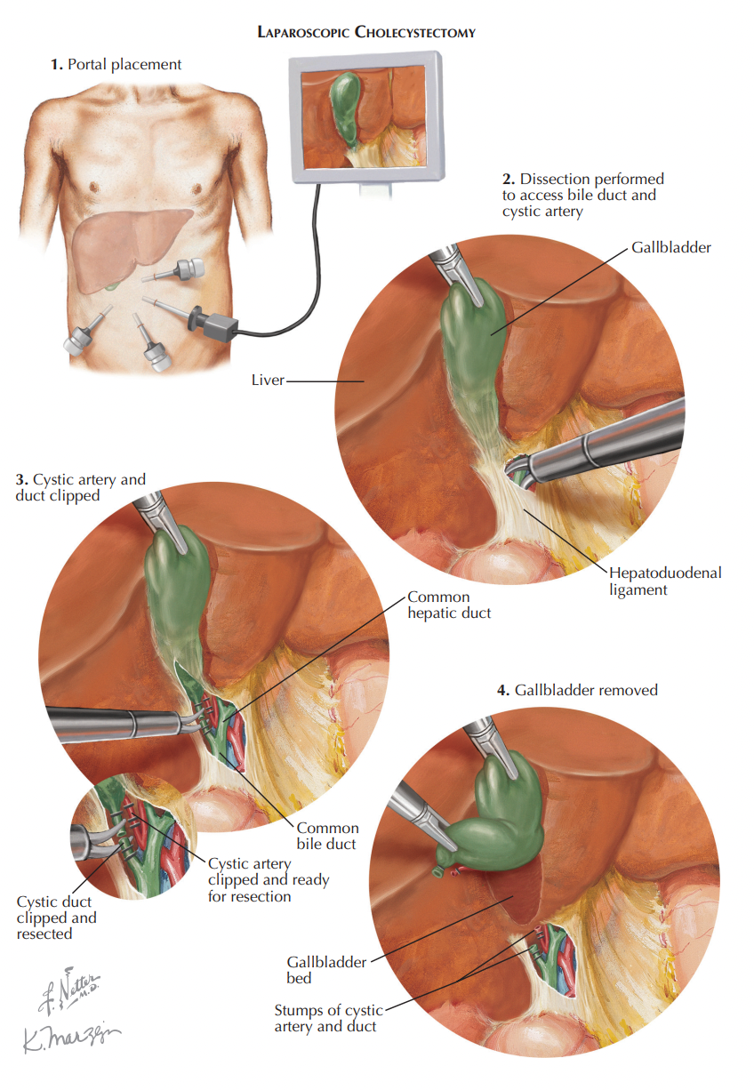
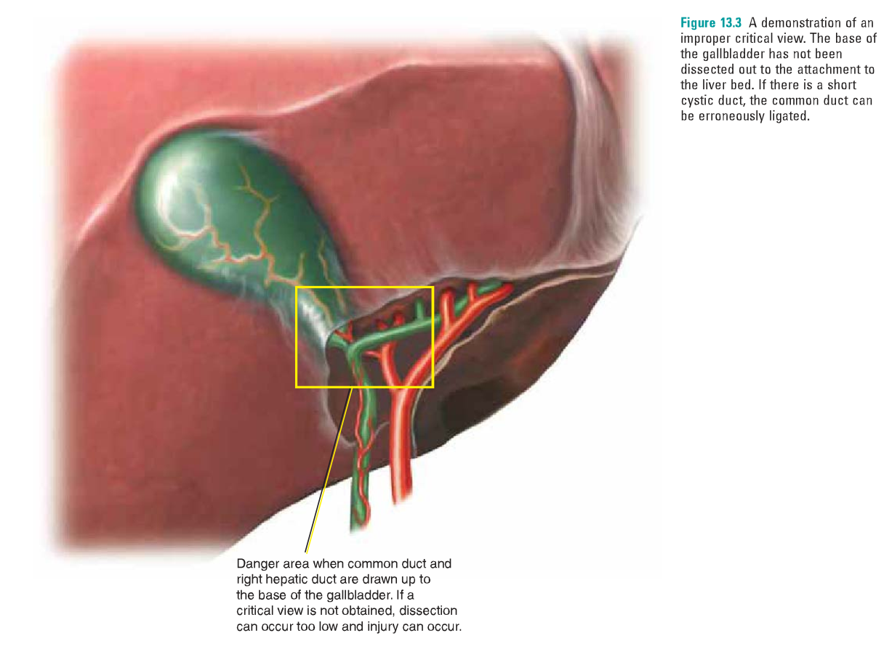
Phẫu thuật nội soi cắt túi mật
Nguồn: The Netter Collection of Medical Illustrations_ Digestive System_ Part III - Liver, Biliary Tract and Pancreas (2nd edition) và
Keith Lillemoe, William Jarnagin, Master Techniques in Surgery, Hepatobiliary and Pancreatic Surgery (2013)

Slide 38
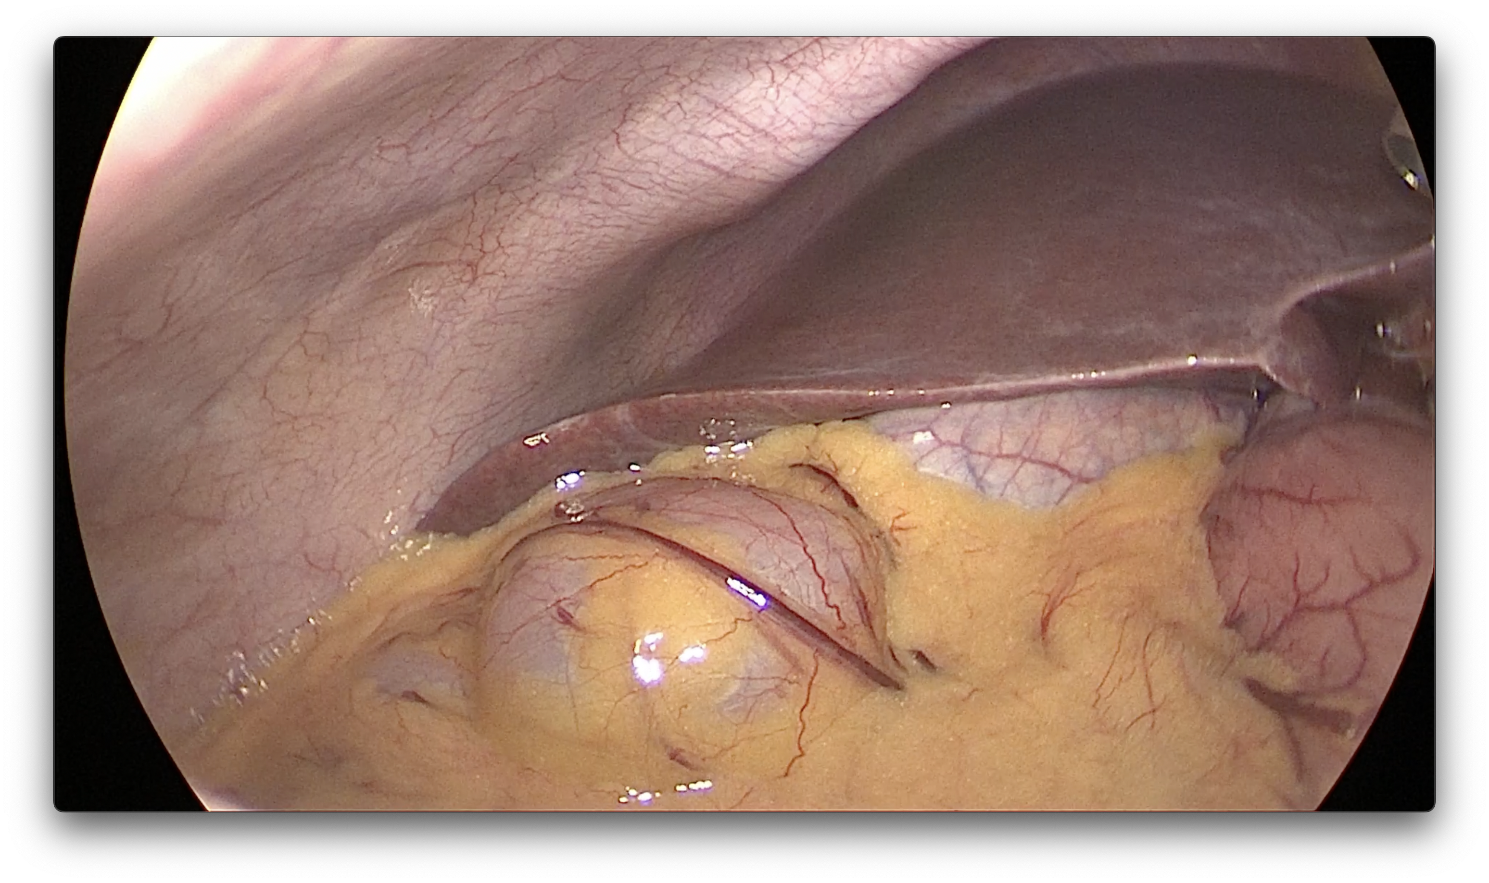
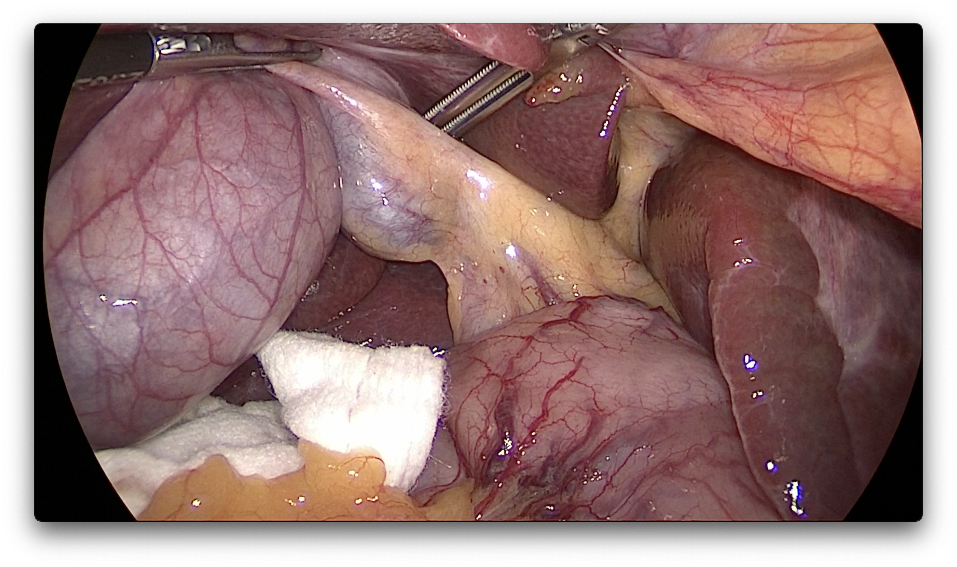
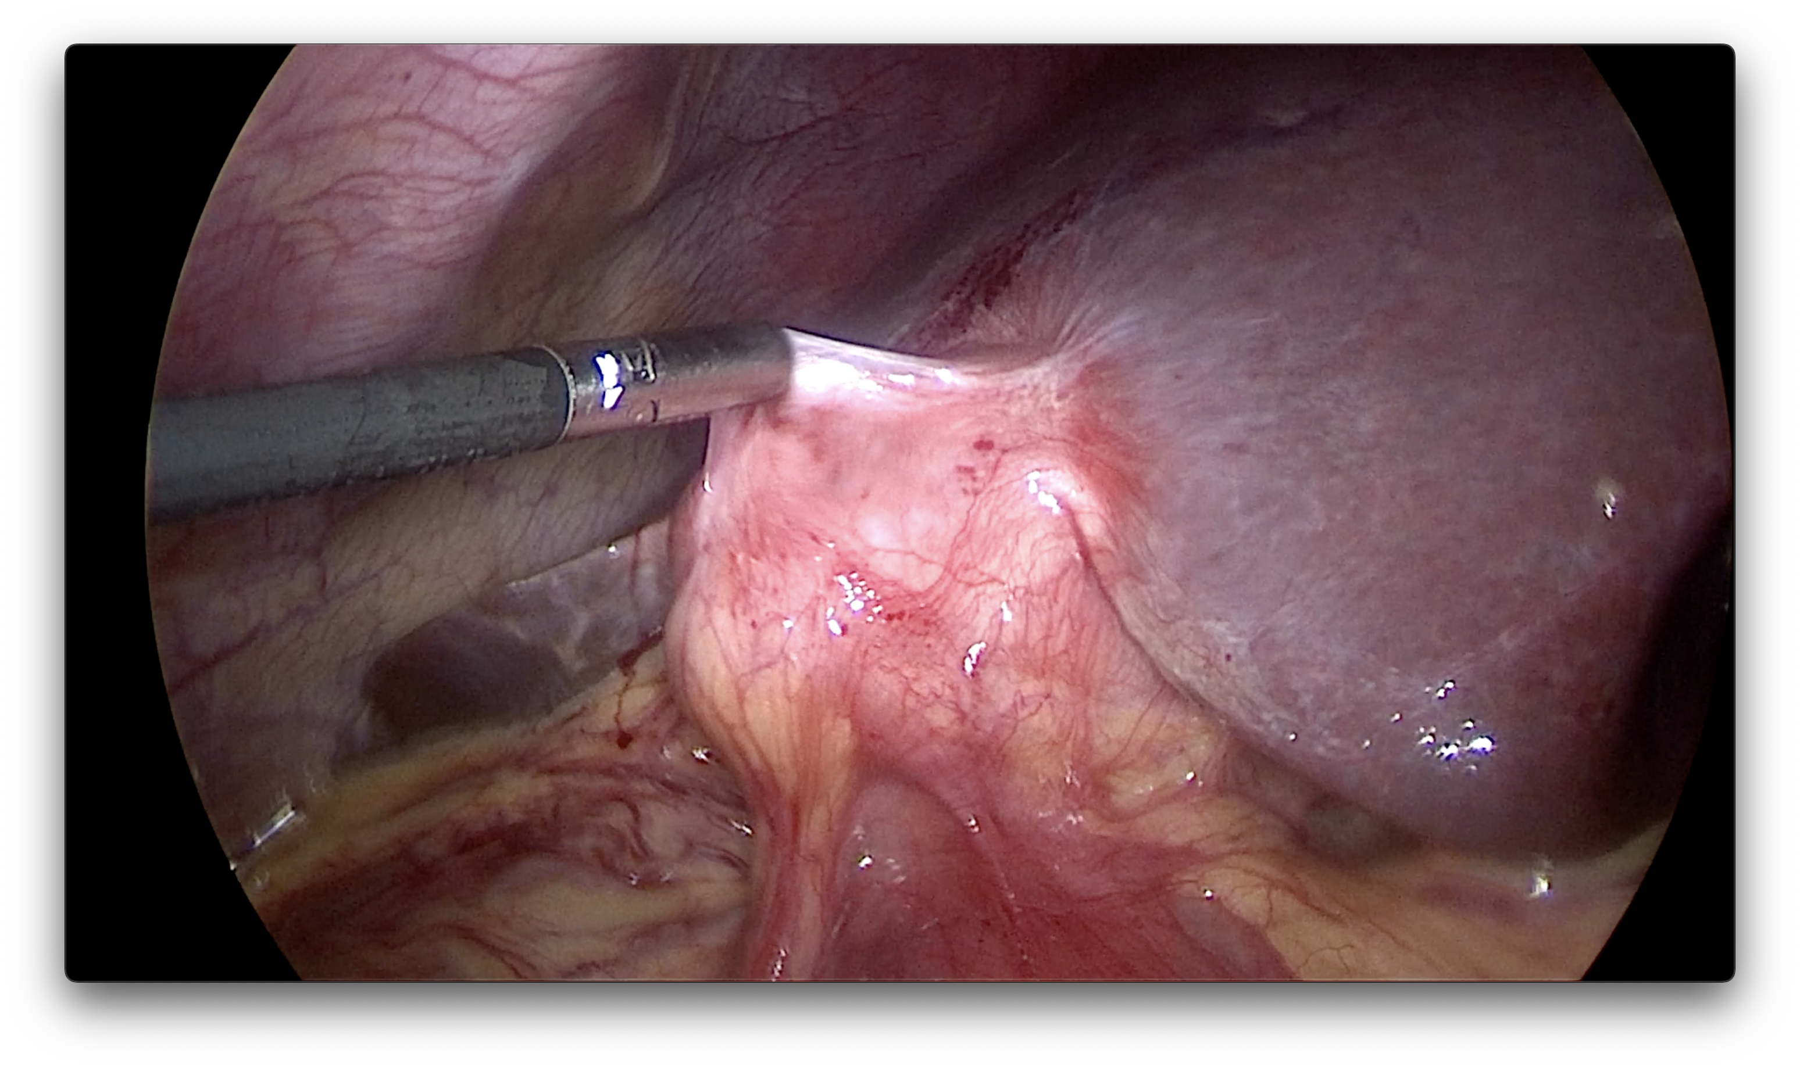
Thám sát túi mật
Nguồn: Bệnh viện Nhân dân Gia Định

Slide 39
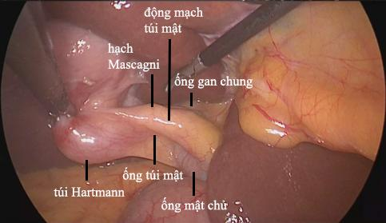
Phẫu thuật nội soi cắt túi mật
Cấu trúc giải phẫu trong
phẫu thuật nội soi cắt túi mật

Slide 40
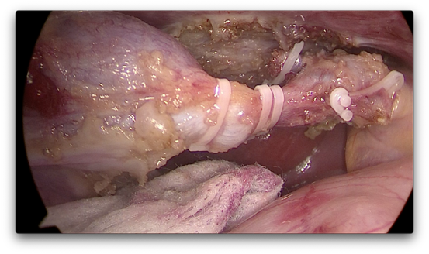
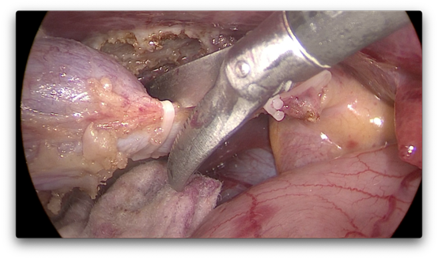
BỘC LỘ ỐNG TÚI MẬT VÀ ĐỘNG MẠCH TÚI MẬT, KẸP VÀ CẮT RIÊNG
Nguồn: Bệnh viện Nhân dân Gia Định
Video PTNS cắt túi mật
https://www.youtube.com/watch?v=8tepFfxTaZw

Slide 41
ĐIỀU TRỊ VIÊM TÚI MẬT CẤP THEO TOKYO GUIDELINES 2018:
NGUYÊN TẮC ĐIỀU TRỊ
Kháng sinh.
Hồi sức, nâng đỡ tổng trạng.
Cắt túi mật hoặc dẫn lưu túi mật.

Slide 42
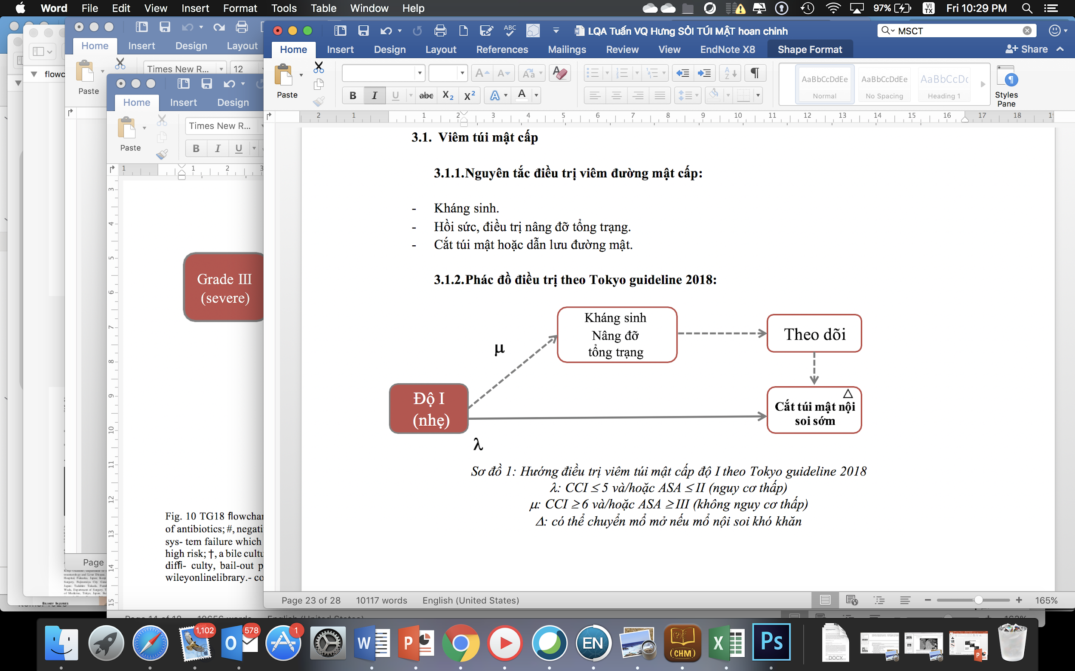
PHÁC ĐỒ XỬ TRÍ VIÊM TÚI MẬT CẤP THEO TOKYO GUIDELINES 2018
Sơ đồ 1: Hướng điều trị viêm túi mật cấp độ I
theo Tokyo Guidelines 2018
λ: CCI ≤ 5 và/hoặc ASA ≤ II (nguy cơ thấp)
μ: CCI ≥ 6 và/hoặc ASA ≥ III (không nguy cơ thấp)
Δ: có thể chuyển mổ mở nếu mổ nội soi khó khăn

Slide 43
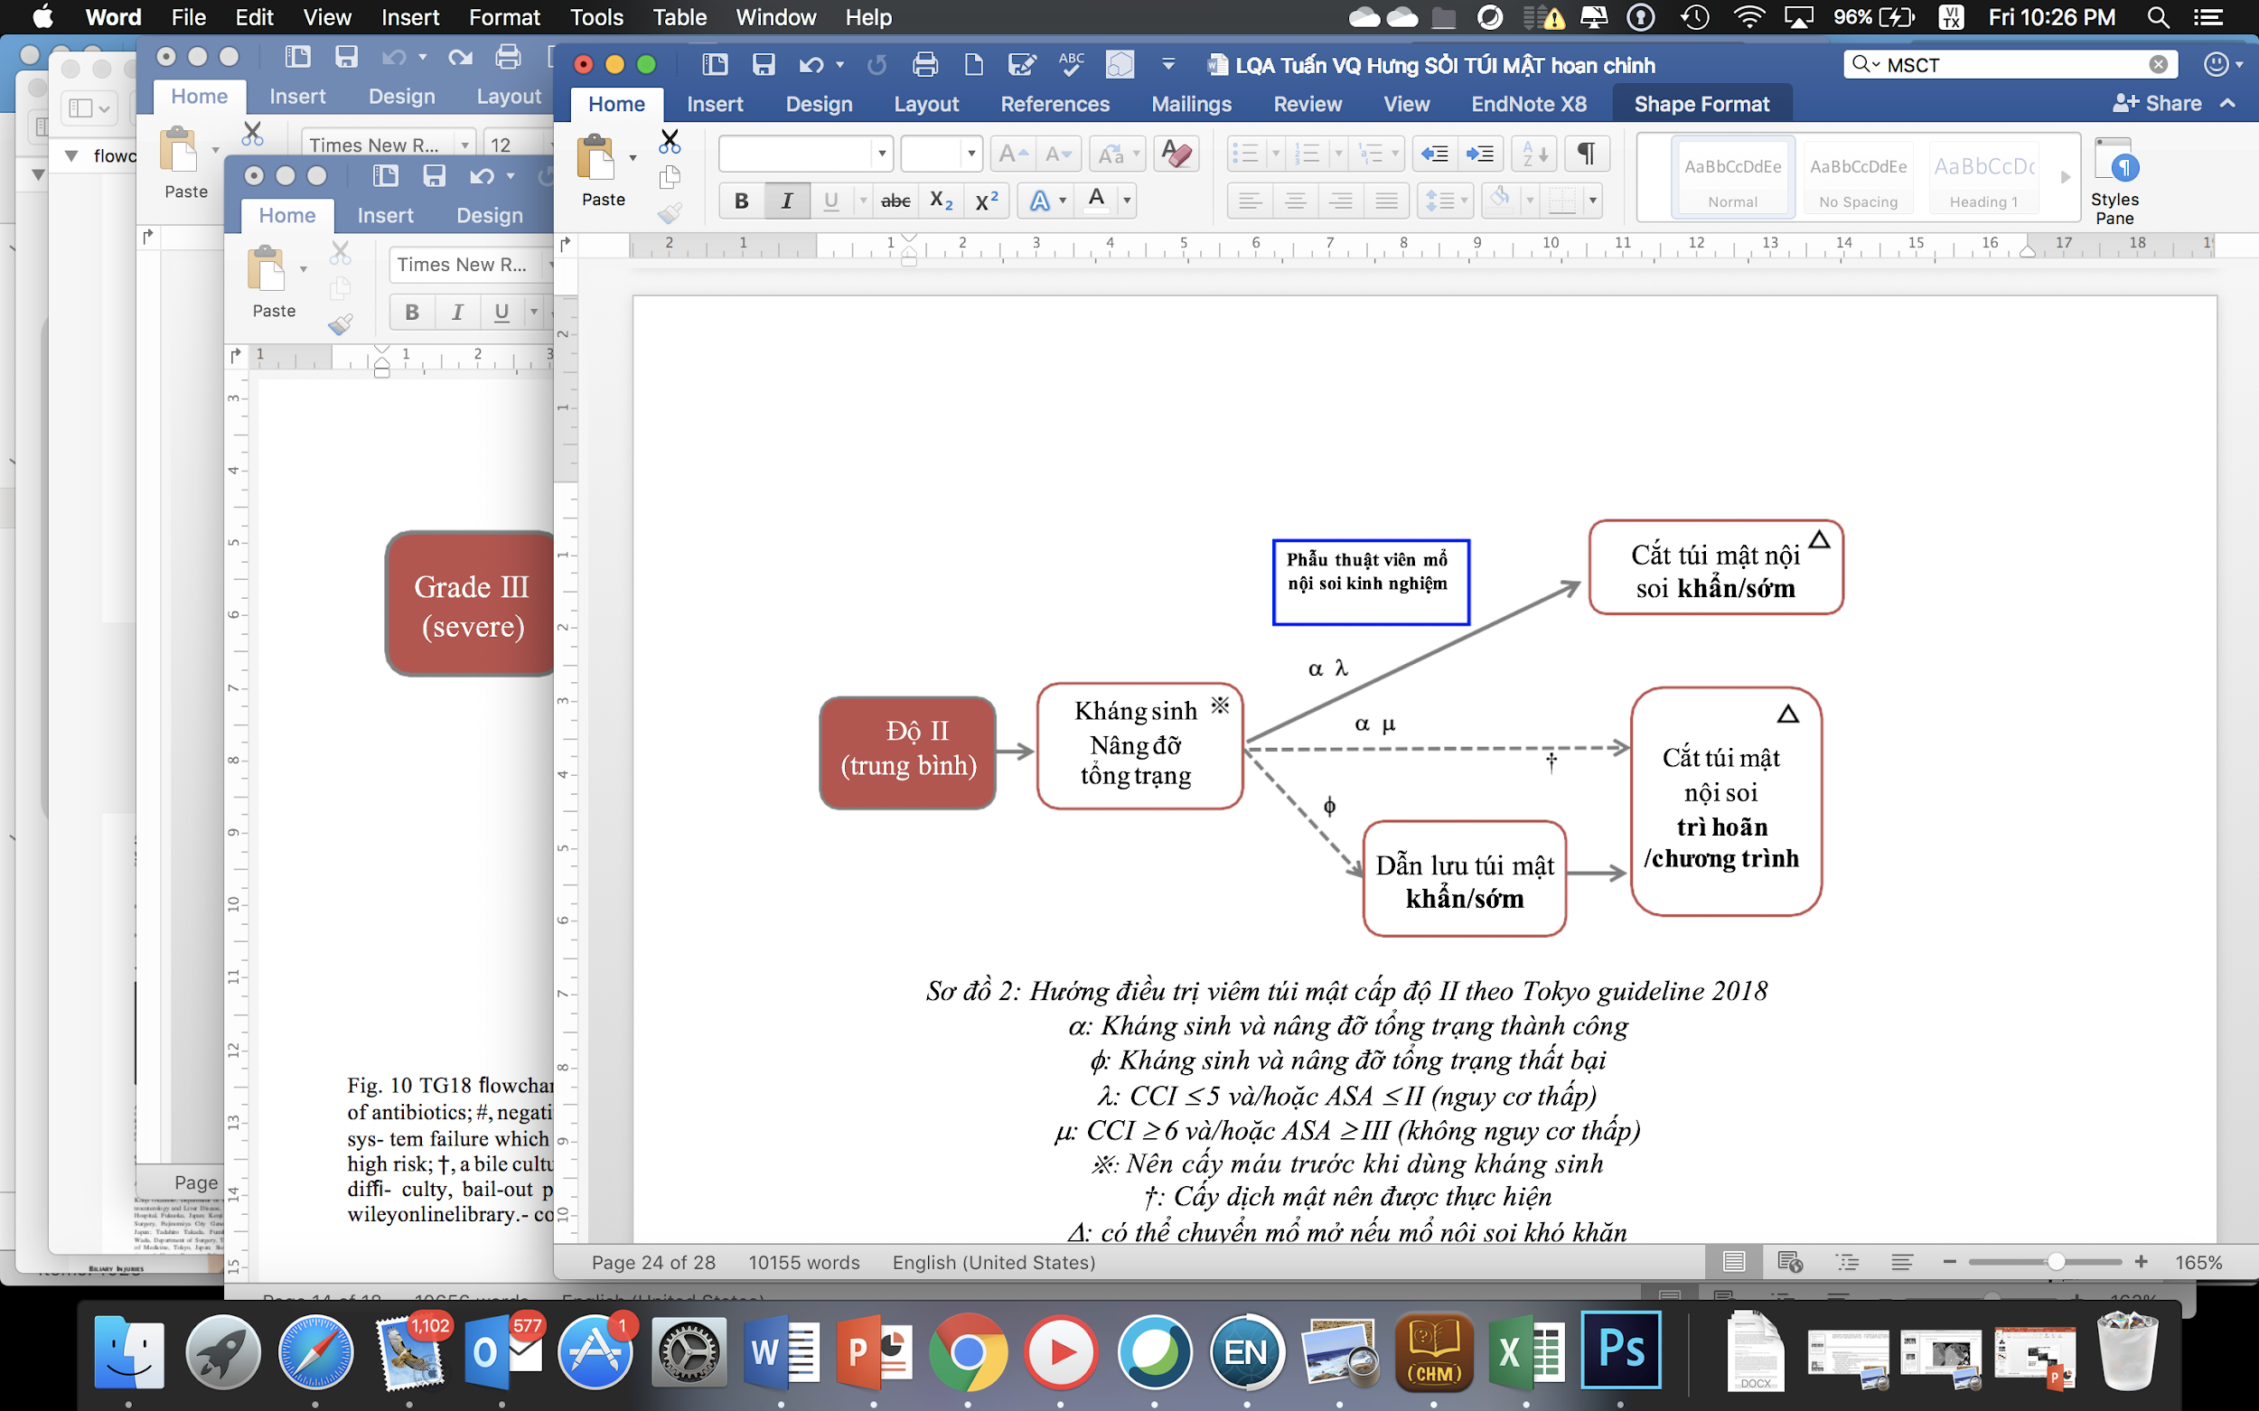
PHÁC ĐỒ XỬ TRÍ VIÊM TÚI MẬT CẤP THEO TOKYO GUIDELINES 2018
Sơ đồ 2: Hướng điều trị viêm túi mật cấp độ II
theo Tokyo Guidelines 2018
α: Kháng sinh và nâng đỡ tổng trạng thành công
φ: Kháng sinh và nâng đỡ tổng trạng thất bại
λ: CCI ≤ 5 và/hoặc ASA ≤ II (nguy cơ thấp)
μ: CCI ≥ 6 và/hoặc ASA ≥ III (không nguy cơ thấp)
※: Nên cấy máu trước khi dùng kháng sinh
†: Cấy dịch mật nên được thực hiện
Δ: có thể chuyển mổ mở nếu mổ nội soi khó khăn

Slide 44
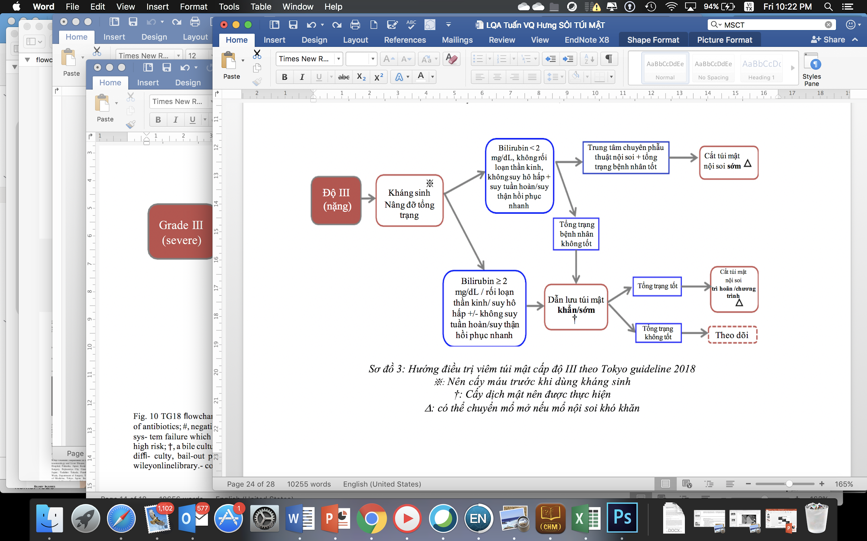
PHÁC ĐỒ XỬ TRÍ VIÊM TÚI MẬT CẤP THEO TOKYO GUIDELINES 2018
Sơ đồ 3: Hướng điều trị viêm túi mật cấp độ III theo Tokyo Guidelines 2018
※: Nên cấy máu trước khi dùng kháng sinh
†: Cấy dịch mật nên được thực hiện
Δ: có thể chuyển mổ mở nếu mổ nội soi khó khăn

Slide 45
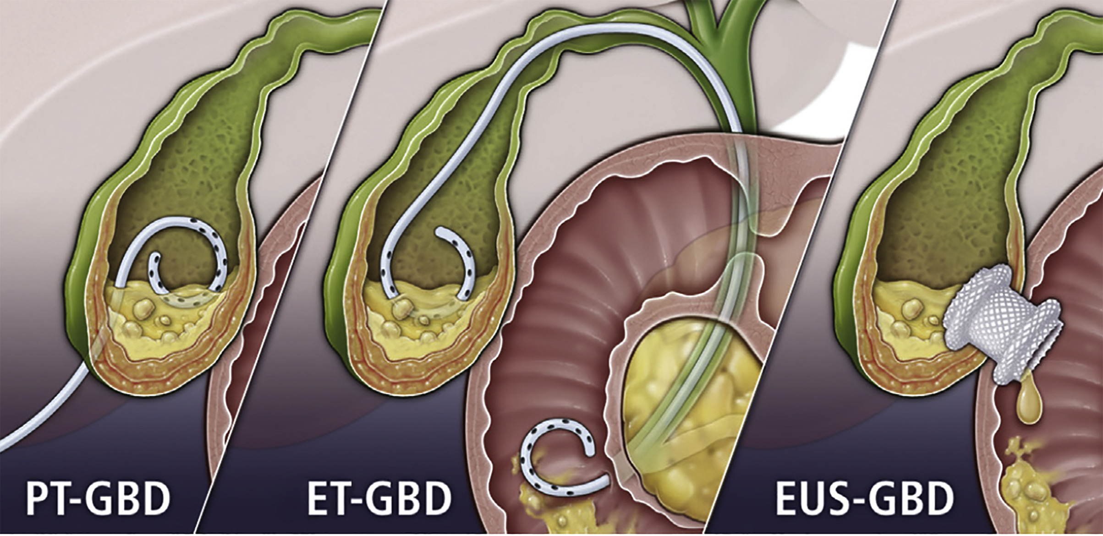
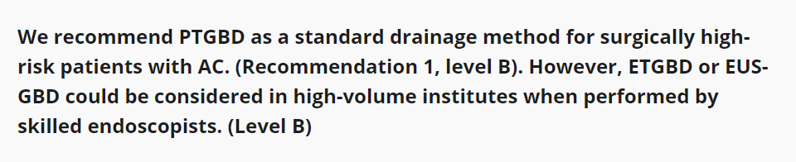
Percutaneous transhepatic gallbladder drainage (PTGBD)
Endoscopic transpapillary gallbladder drainage (ETGBD)
Endoscopic ultrasound-guided gallbladder drainage (EUS-GBD)
Tokyo Guidelines 2018: management strategies for gallbladder drainage in patients with acute cholecystitis (with videos). https://doi.org/10.1002/jhbp.504

Slide 46
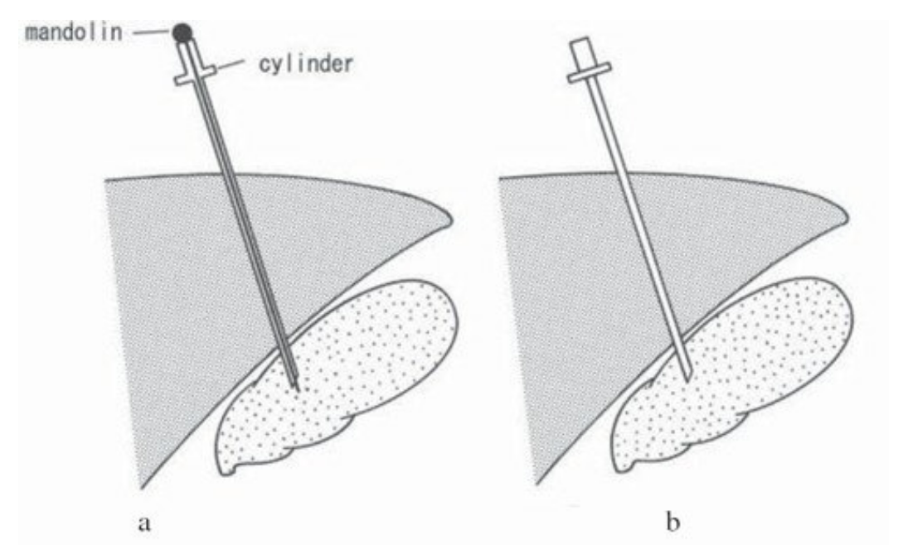
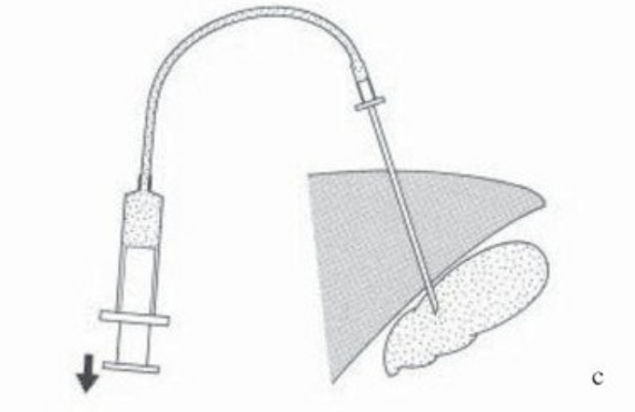
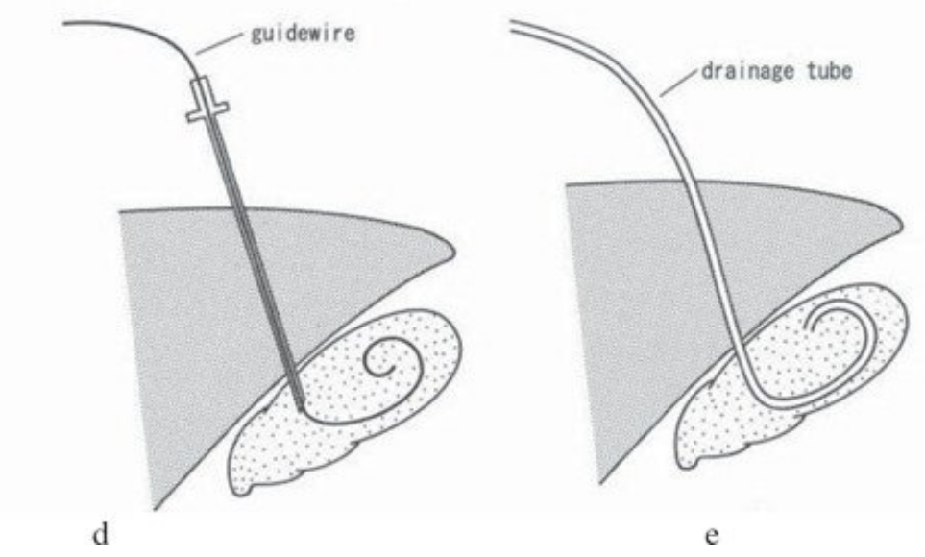
CHỌC DẪN LƯU TÚI MẬT XUYÊN GAN QUA DA (PTGBD)
Percutaneous transhepatic gallbladder drainage (PTGBD) procedure. a A hollow needle (external cylinder with a mandolin) is inserted into the gallbladder. b Only the mandolin is removed and the external cylinder remains. c Backflow of bile is confirmed. d A guidewire is inserted into the gallbladder. e After removal of the external cylinder, a drainage tube is passed over the guidewire into the gallbladder. The guidewire is then withdrawn, and the tube is fixed to the skin
https://www.researchgate.net/figure/Percutaneous-transhepatic-gallbladder-drainage-PTGBD-procedure-a-A-hollow-needle_fig1_6551995

Slide 47
LỰA CHỌN KHÁNG SINH ĐIỀU TRỊ THEO TG 2018
 | Viêm túi mật mắc phải từ cộng đồng |  |  | Viêm túi mật mắc phải trong bệnh việnª
 | Độ I | Độ II | Độ IIIª
Nhóm Penicillin | Ampicillin/sulbactam^{b} không được khuyến cáo dùng nếu tỉ lệ kháng ở địa phương >20% | Piperacillin/ tazobactam | Piperacillin/ tazobactam | Piperacillin/tazobactam
Nhóm Cephalosporin | Cefazolin^{c}, hoặc cefotiam^{c}, hoặc cefuroxime^{c}, hoặc ceftriaxone, hoặc cefotaxime ± metronidazole^{d} Cefmetazole^{c}, Cefoxitin^{c} ,Flomoxef ^{c}, Cefoperazone/ sulbactam | Ceftriaxone, hoặc Cefotaxime, hoặc Cefepime, hoặc Cefozopran, hoặc Ceftazidime ± Metronidazole^{d} Cefoperazone/sulbactam | Cefepime, hoặc Ceftazidime, hoặc Cefozopran ± Metronidazole^{d} | Cefepime, hoặc Ceftazidime, hoặc Cefozopran ± Metronidazole^{d}
Nhóm Carbapenem | Ertapenem | Ertapenem | Imipenem/cilastatin, Meropenem, Doripenem, Ertapenem | Imipenem/cilastatin, Meropenem, Doripenem, Ertapenem
Nhóm Monobactam | - | - | Aztreonam ± Metronidazole^{d} | Aztreonam ± metronidazole^{d}
Nhóm Fluoroquinolone^{e} | Ciprofloxacin, hoặc Levofloxacin, hoặc Pazufloxacin ± metronidazole^{d} Moxifloxacin | Ciprofloxacin, hoặc Levofloxacin, hoặc Pazufloxacin ± metronidazole^{d} Moxifloxacin | - | -
1/ Khi chưa có kết quả kháng sinh đồ:

Slide 48
LỰA CHỌN KHÁNG SINH ĐIỀU TRỊ
Lựa chọn kháng sinh tuỳ thuộc:
- Kháng sinh đồ.
- Đáp ứng của bệnh nhân với kháng sinh ban đầu.
2/ Khi có kết quả kháng sinh đồ:

Slide 49
 | Viêm túi mật mắc phải từ cộng đồng |  | Viêm túi mật mắc phải trong bệnh viện
Phân độ | Viêm túi mật cấp độ I và II | Viêm túi mật cấp độ III | Viêm túi mật cấp độ I, II và III
Thời gian dùng kháng sinh | Có thể ngưng kháng sinh trong vòng 24 giờ sau cắt túi mật | Một khi nguồn gốc nhiễm trùng đã được kiểm soát, thời gian sử dụng kháng sinh được khuyến cáo từ 4 đến 7 ngày. Nếu cấy máu ra cầu trùng Gram dương như Enterococcus spp., Streptococcus spp., thời gian sử dụng kháng sinh ít nhất là 2 tuần. | Nếu cấy máu ra cầu trùng Gram dương như Enterococcus spp., Streptococcus spp., thời gian sử dụng kháng sinh ít nhất là 2 tuần.
Các trường hợp đặc biệt cần kéo dài thời gian dùng kháng sinh | Nếu trong lúc cắt túi mật ghi nhận thủng túi mật, viêm túi mật hoại tử, viêm túi mật hoại thư sinh hơi, kháng sinh được khuyến cáo sử dụng từ 4 đến 7 ngày. | Nếu có áp xe gan, kháng sinh nên được tiếp tục đến khi lâm sàng, xét nghiệm sinh hoá, hình ảnh học cho thấy ổ áp xe đã đáp ứng điều trị.
THỜI GIAN SỬ DỤNG KHÁNG SINH

Slide 50
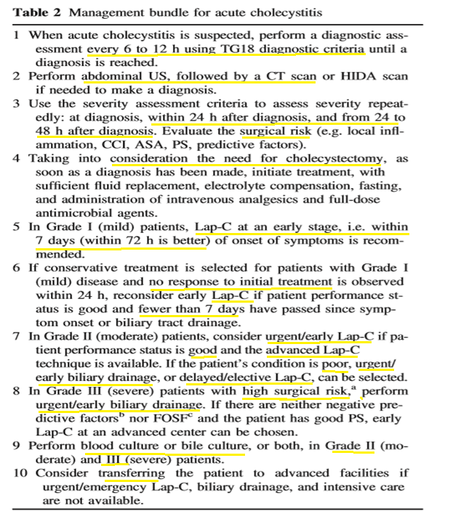
CHIẾN LƯỢC QUẢN LÝ BN VIÊM TÚI MẬT CẤP THEO TG 2018

Slide 51
KẾT LUẬN
Sỏi túi mật là bệnh lý khá phổ biến.
Với sự tiến bộ của các phương tiện cận lâm sàng, việc chẩn đoán sỏi túi mật cũng như các biến chứng của sỏi túi mật khá chính xác từ đó đưa ra hướng điều trị kịp thời giúp giảm nguy cơ biến chứng và tử vong.
Sự phát triển của phẫu thuật nội soi cũng như nội soi can thiệp giúp cho việc điều trị sỏi túi mật và các biến chứng đạt được nhiều kết quả tốt, giúp bệnh nhân sớm hồi phục và trở lại với cuộc sống thường ngày.

Slide 52
TÀI LIỆU THAM KHẢO
1. Nguyễn Hồng Sơn, Đặng Quốc Việt, Phan Minh Trí (2020). Sỏi túi mật.
2. Nguyễn Văn Hải (2018). Viêm túi mật cấp
3. Lê Quan Anh Tuấn, Vũ Quang Hưng, Trần Hồ (2020). Slide bài giảng sỏi túi mật Y6
4. Gomi H., Solomkin J. S., Schlossberg D., Okamoto K., Takada T., et al. (2018), "Tokyo Guidelines 2018: antimicrobial therapy for acute cholangitis and cholecystitis". J Hepatobiliary Pancreat Sci, 25 (1), pp. 3-16.
5. Nezam H Afdhal MD, FRCPICharles M Vollmer Jr, MD, (2020), "Complications of laparoscopic cholecystectomy". Up to date.
6. Okamoto K., Suzuki K., Takada T., Strasberg S. M., Asbun H. J., et al. (2018), "Tokyo Guidelines 2018: flowchart for the management of acute cholecystitis". J Hepatobiliary Pancreat Sci, 25 (1), pp. 55-72.
7. Yokoe M., Hata J., Takada T., Strasberg S. M., Asbun H. J., et al. (2018), "Tokyo Guidelines 2018: diagnostic criteria and severity grading of acute cholecystitis (with videos)". J Hepatobiliary Pancreat Sci, 25 (1), pp. 41-54.

Slide 53
CẢM ƠN THẦY VÀ CÁC BẠN ĐÃ CHÚ Ý LẮNG NGHE!!!

